Slide 1
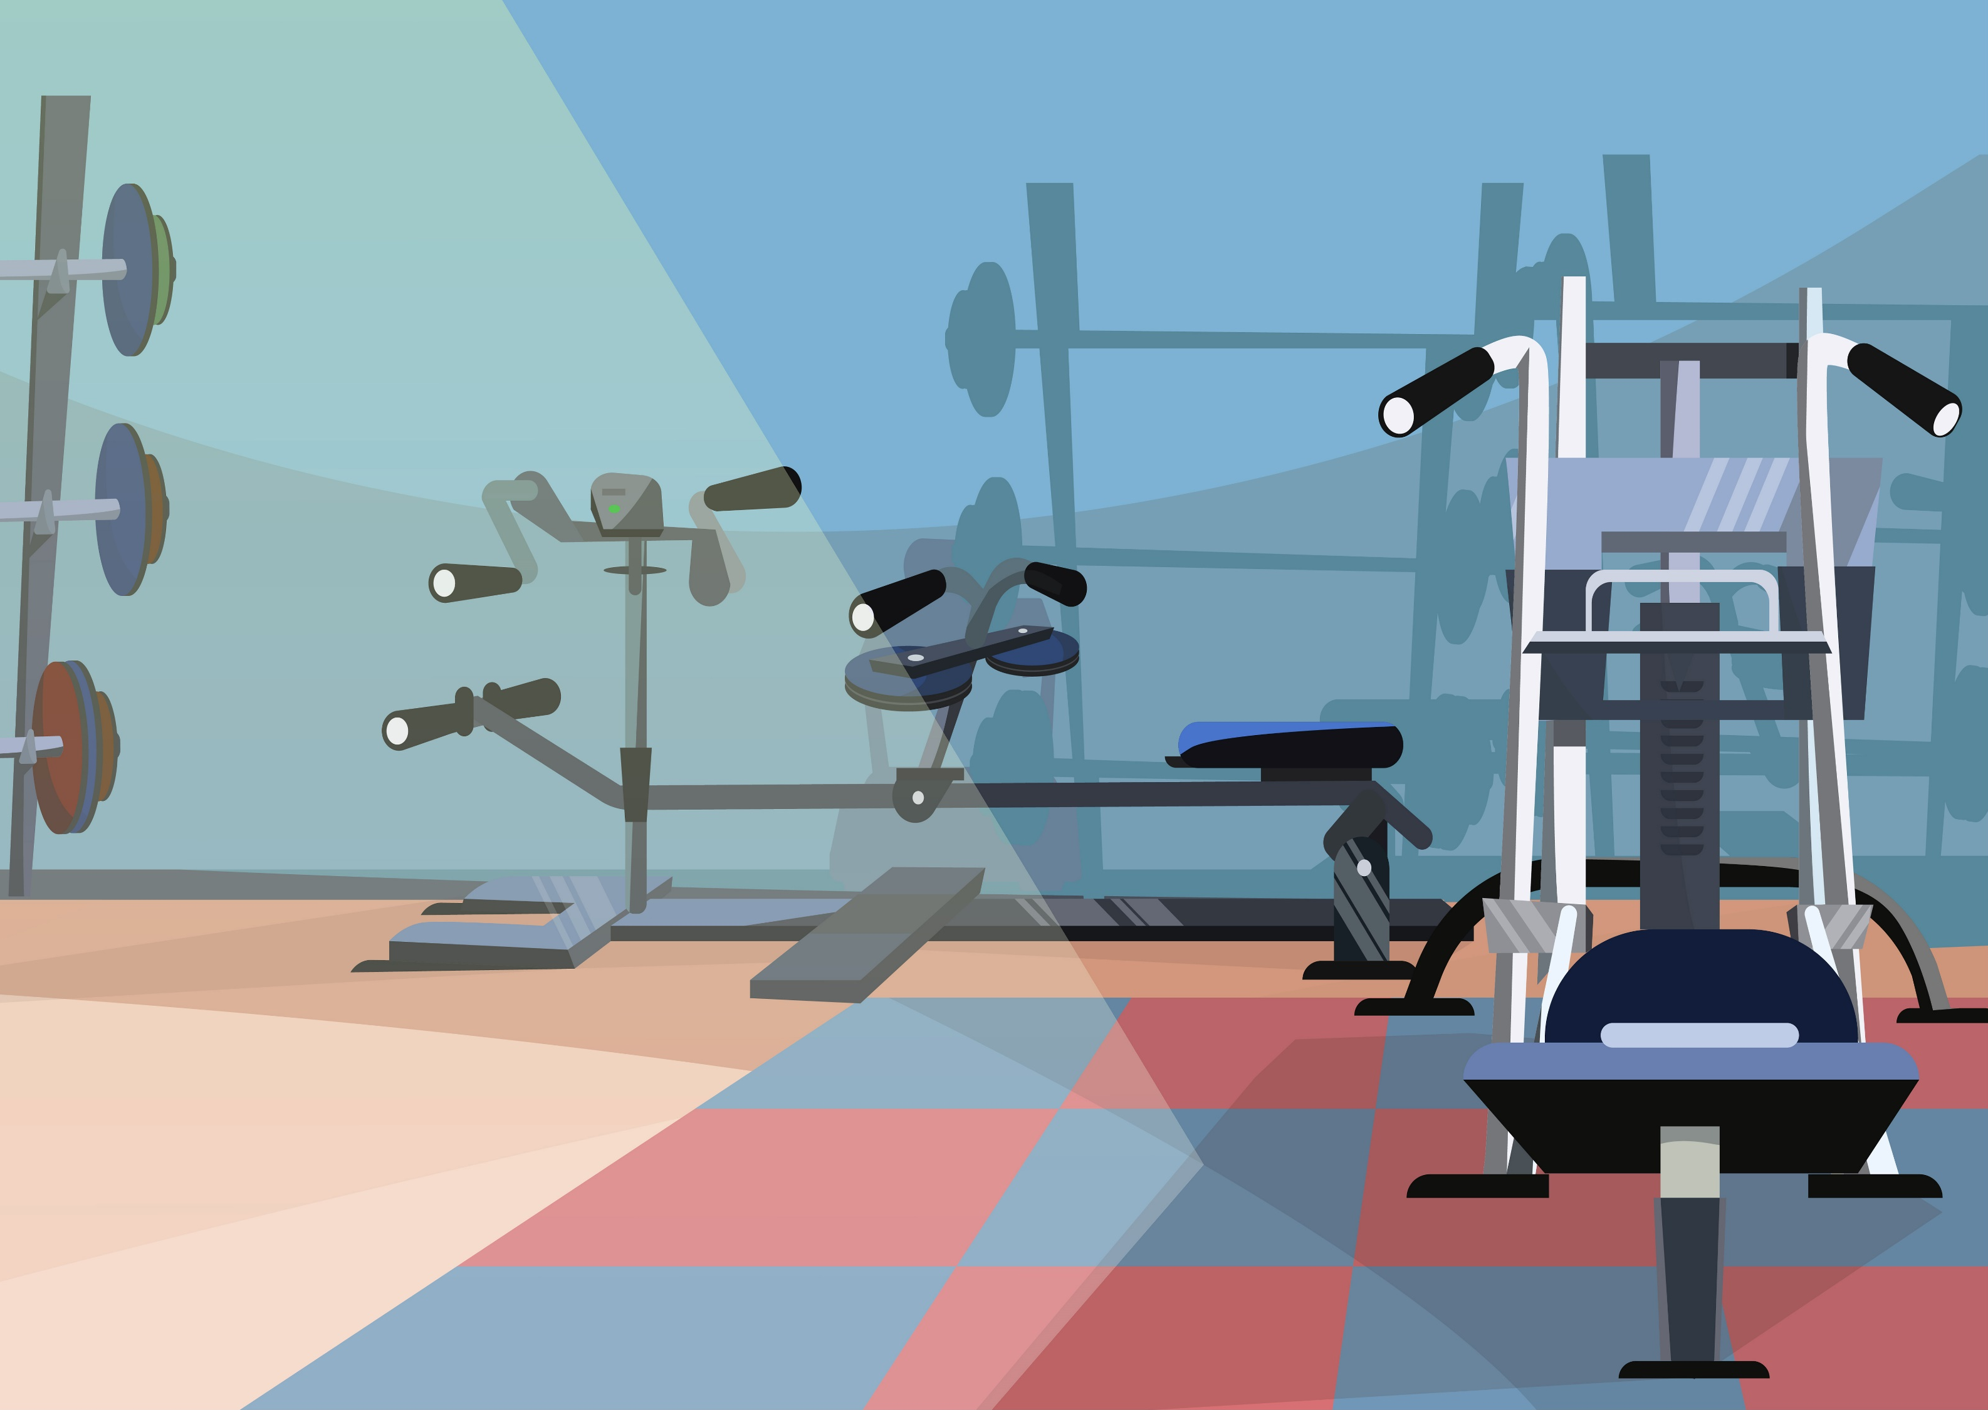
FitHub
Realizado por:
José Marques
José Oliveira
Tiago Lopes

Slide 2
Introdução
Produto;
Transformação digital;
Arquitetura geral;
Incremento;
Aprendizagens.

Slide 3
Produto e Transformação Digital
Conceito;
Valor/Benefício;
Posição no mercado atual;
Transformação Digital.

Slide 4
Arquitetura do website
Sistemas Externos utilizados.

Slide 5
Incremento e User Stories
O que foi implementado;
Perspetiva do cliente;
Perspetiva do personal trainer.

Slide 6
Lições Aprendidas
O que aprendemos;
Capacidades.

